Slide 1
十大易用性分析
105590005曾祥語
105590024黃泀翰
105590027何韋辰

Slide 2
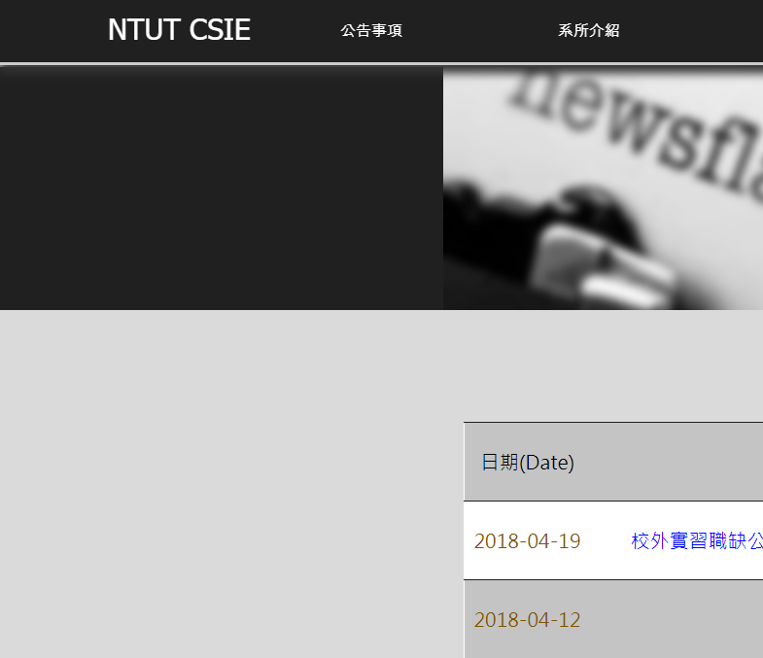
辨識而非記憶
問題:
沒有導覽路徑，不清楚現在在哪

Slide 3
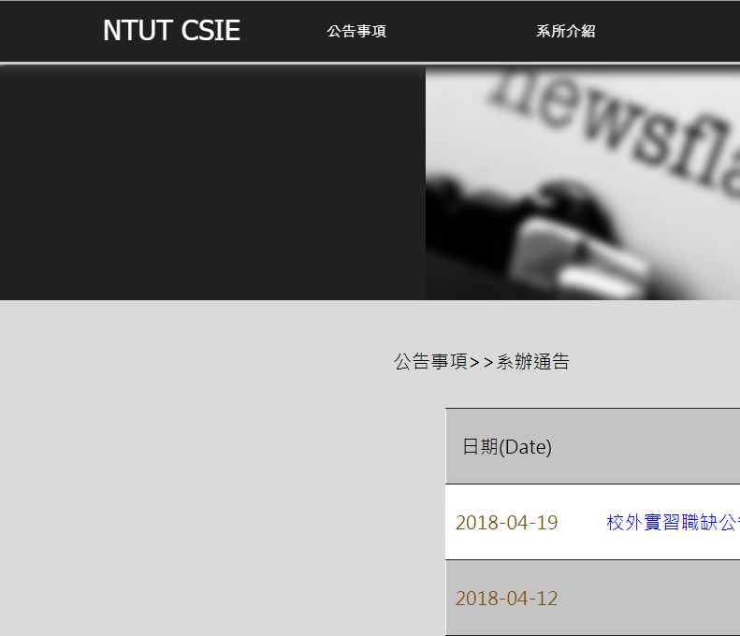
辨識而非記憶
解決辦法:
加入導覽路徑，讓使用者知道現在在哪

Slide 4
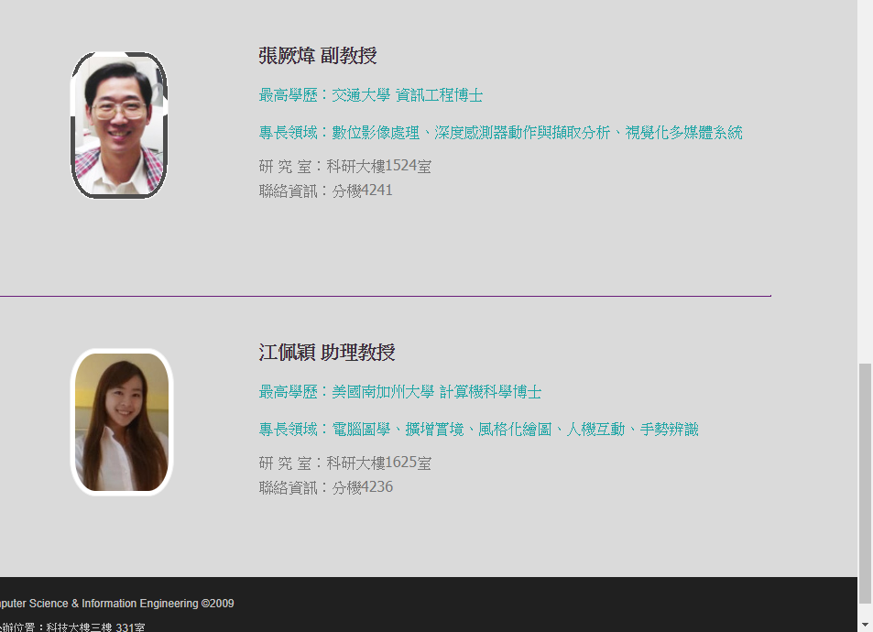
彈性與使用效率
問題:
有時頁面太長時，想快速回到最頂端

Slide 5
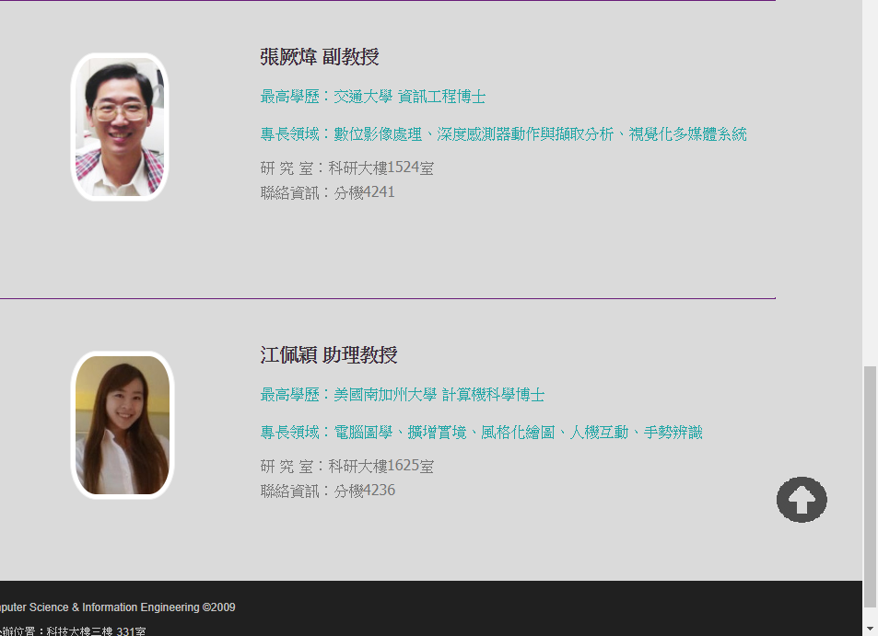
彈性與使用效率
解決辦法:
加入一個top鍵，能夠快速回到頂端

Slide 6
彈性與使用效率
問題: 沒有搜尋的功能，導致使用者沒辦法很快找到他所需要的東西。
解決辦法:加入一個搜尋列，讓使用者可以使用。

Slide 7
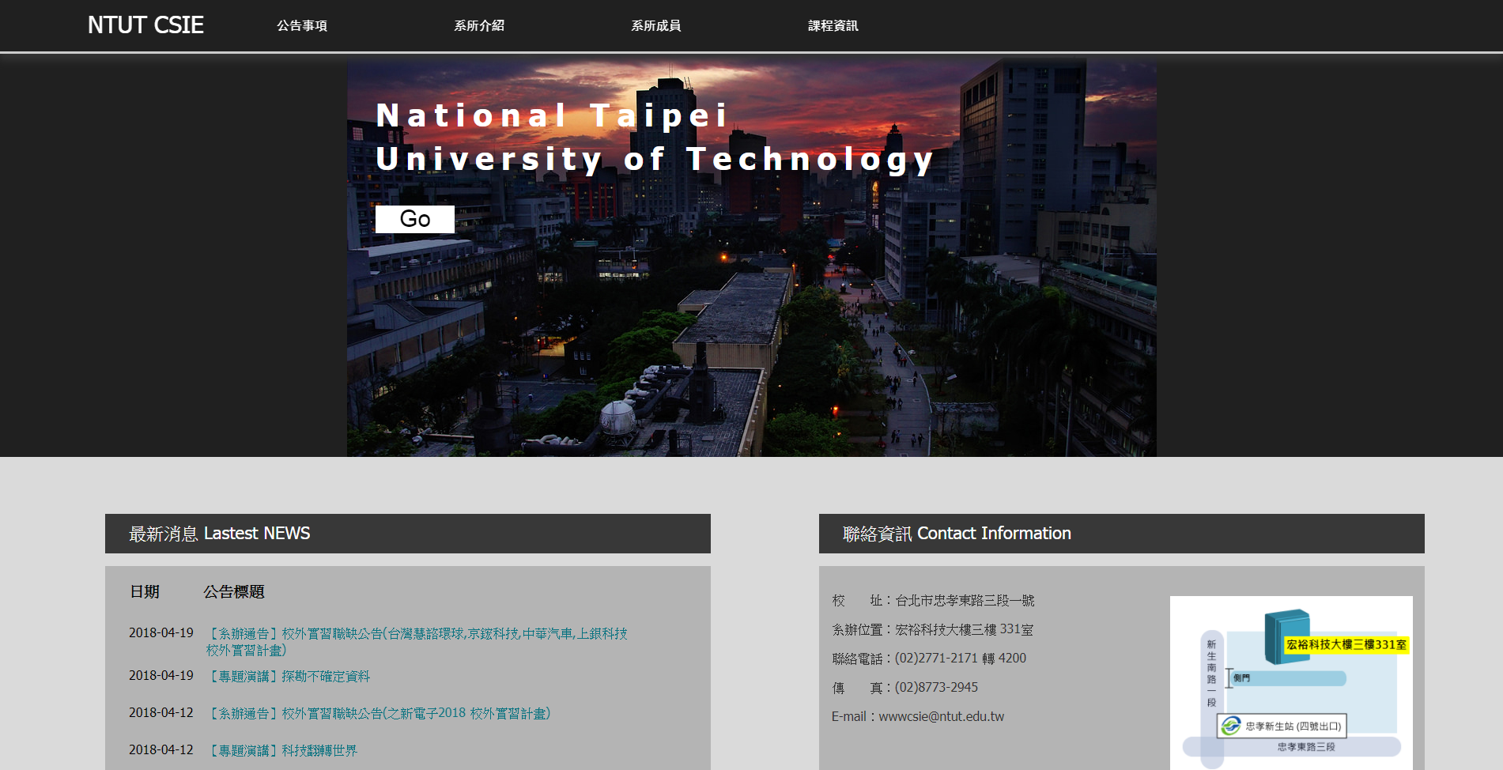
使用者的操控自由
問題：導覽圖太大，以致於使
用者無法直接流覽到整個首頁
，讓閱讀不方便。

Slide 8
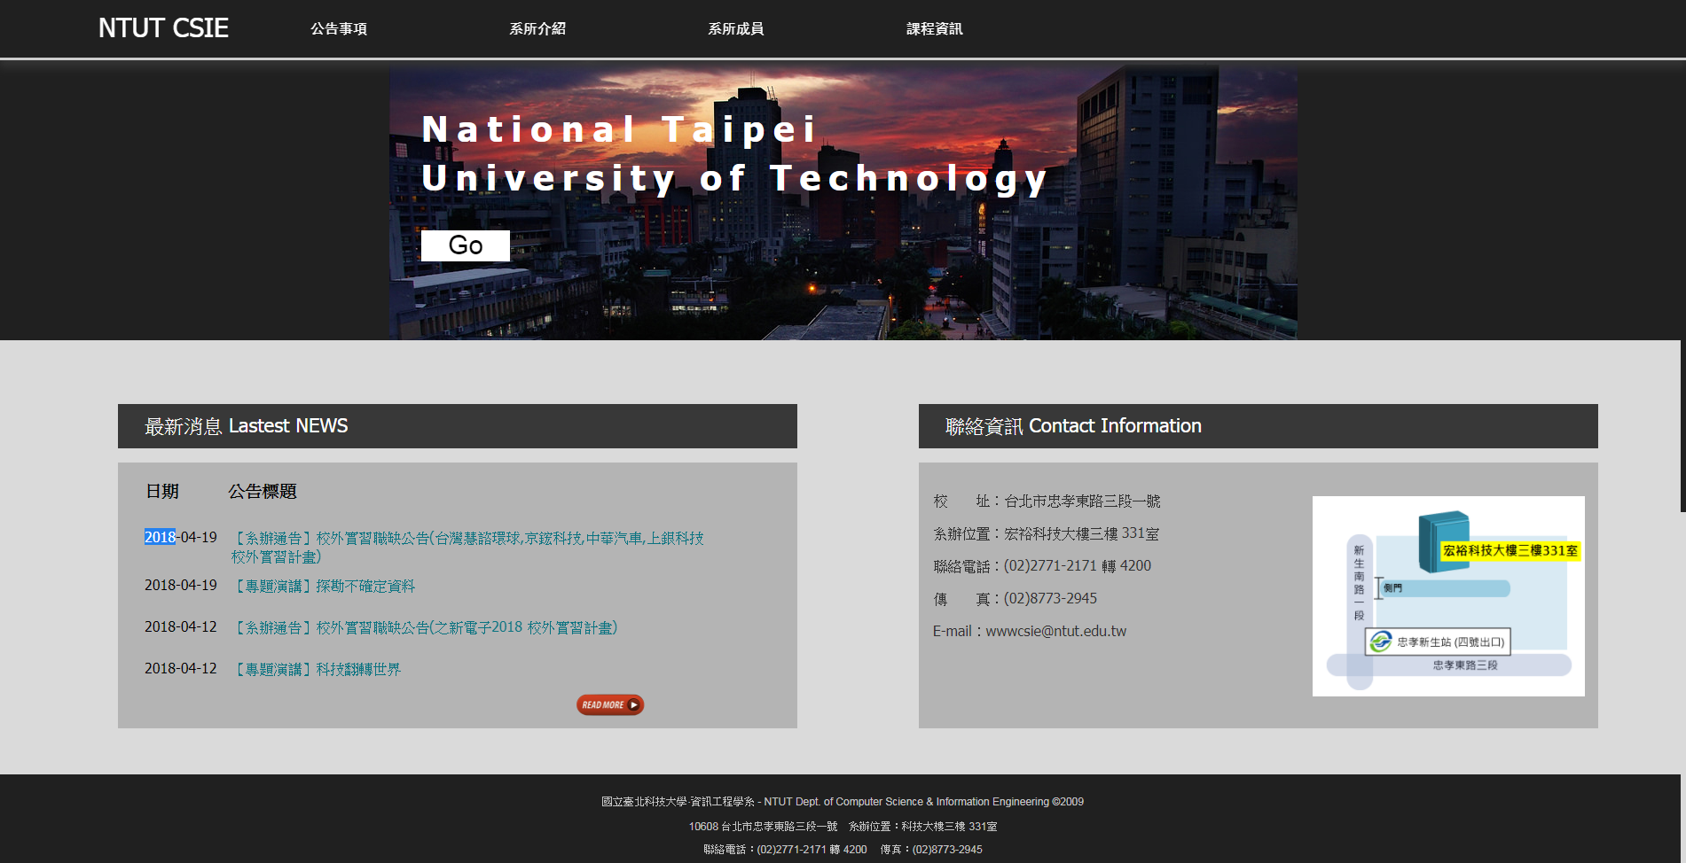
使用者的操控自由
解決方法：縮小導覽圖比例，
讓使用者能一次瀏覽整個首頁。

Slide 9
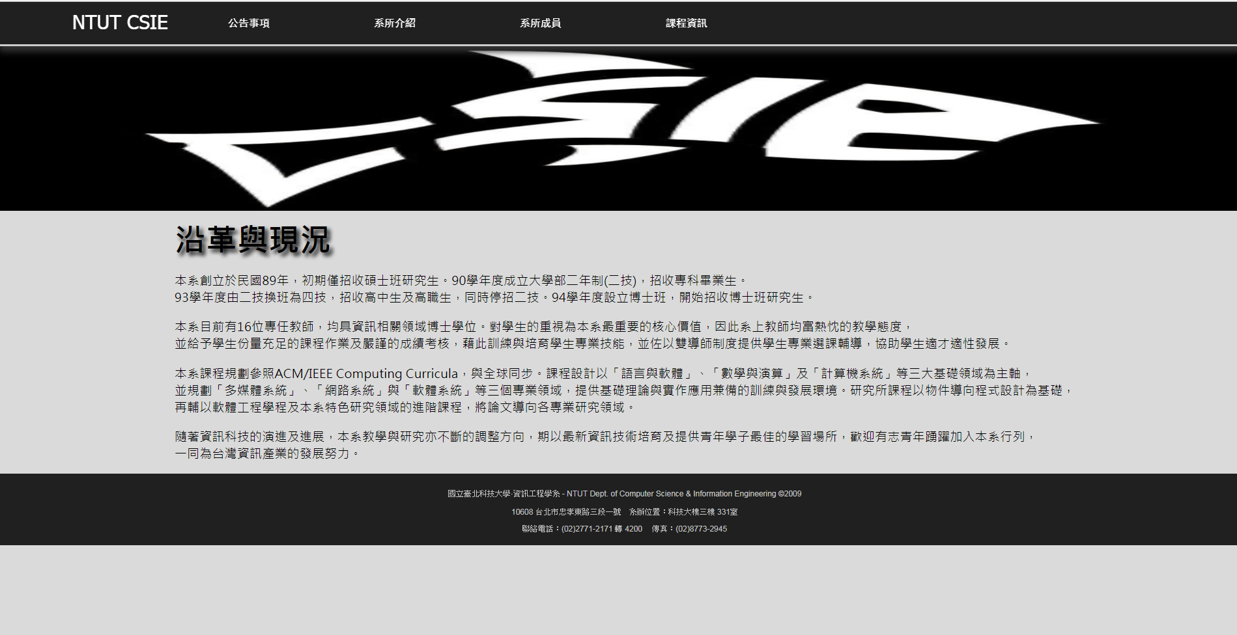
美觀與簡化設計
問題：內容太少，Margin沒調
整好，導致footer往上移，整體
不美觀。

Slide 10
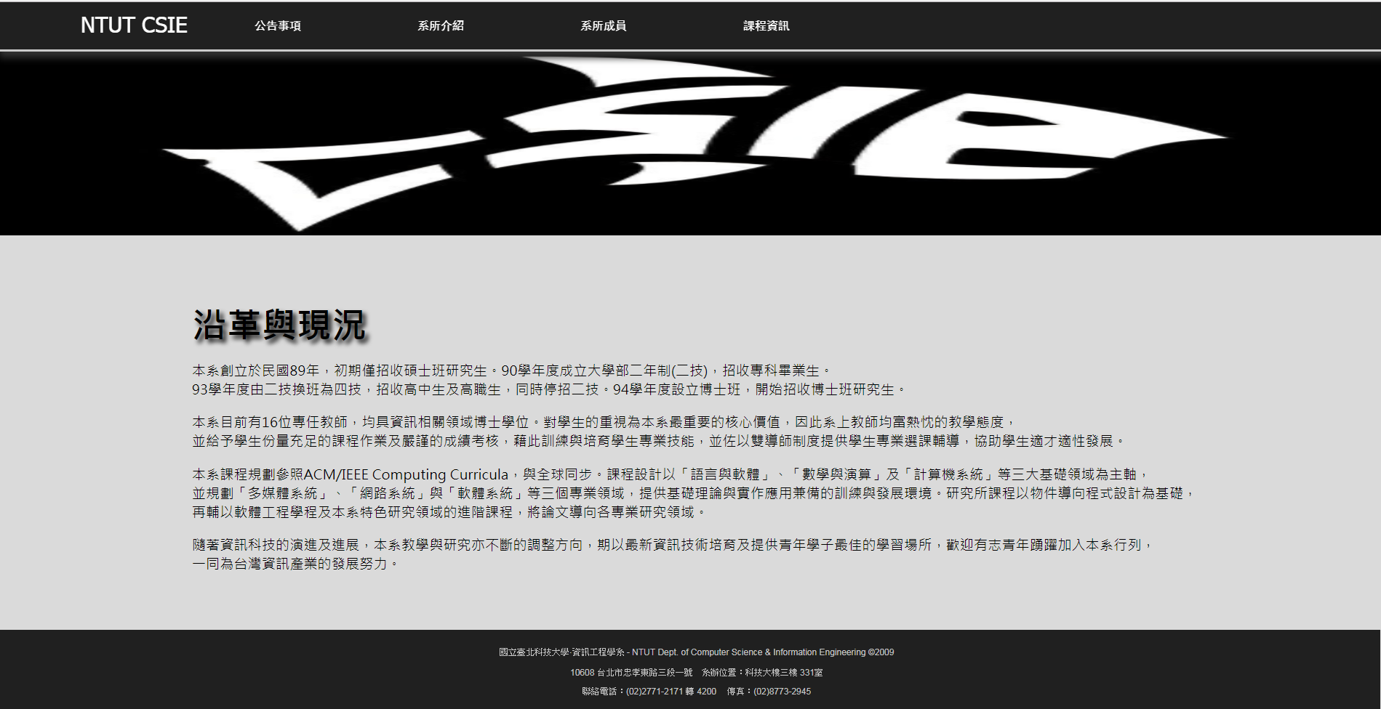
美觀與簡化設計
解決方法：從新調整Margin
讓內容置中，footer位置就正
常了。

Slide 11
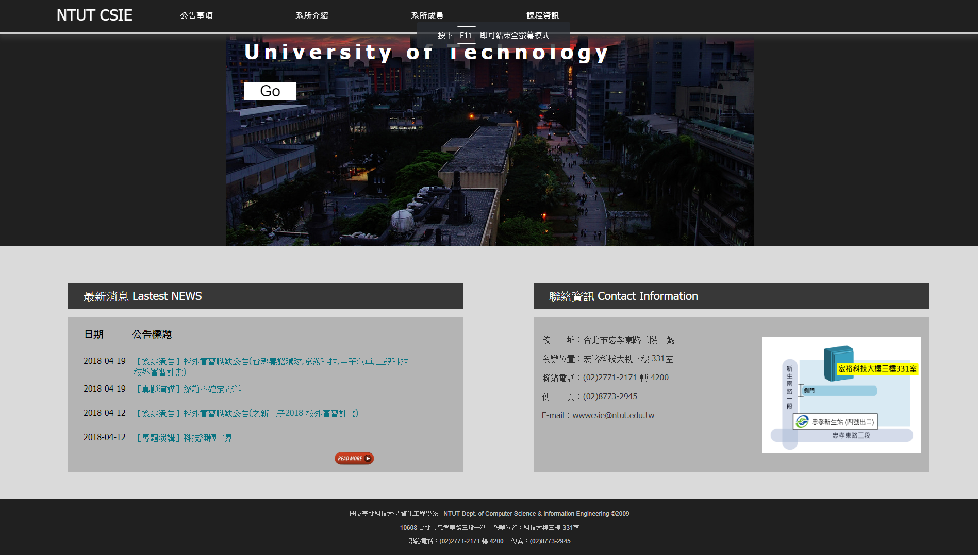
其他
問題:幾乎語言都是中文。
解決辦法:再多設一個英文的版本。

